Slide 1
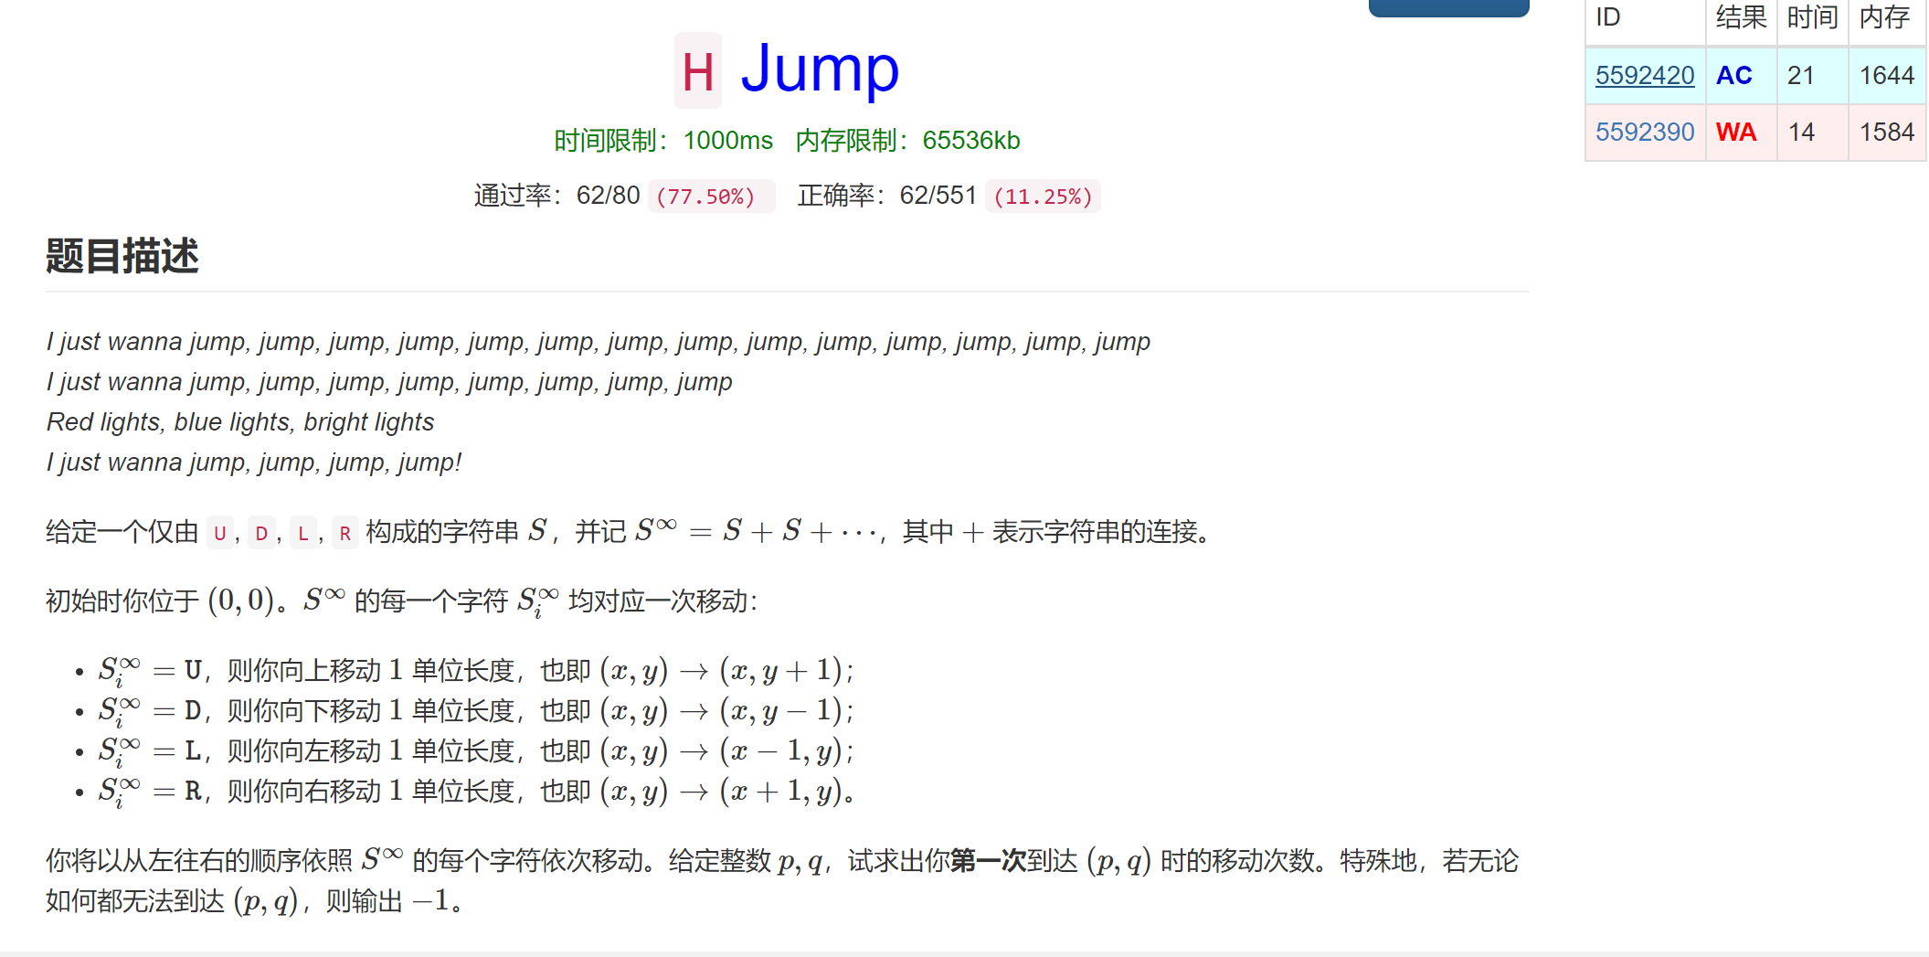
E1 第一次练习： H题

Slide 2
E1 第一次练习： H题
根据题意，人物按照字符串依次进行移动，又根据 S∞ 的定义，不难看出人物位置的移动是存在循环规律的，每次循环的长度即为字符串S的长度，每次循环中人物的移动方向由S唯一确定。
例如：若S=“URD”,则在每次循环中，人物一定先往上移动1格，再向右移动1格，再向下移动1格。
既然人物的移动是有循环的，那么可以肯定在每次循环结束后，人物
坐标的改变量一定也是唯一确定的。
例如：若S=“URD”，则每次循环结束后，与循环前相比，人物的x坐标
一定会+1，人物的y坐标一定保持不变。

Slide 3
E1 第一次练习： H题
因此，假设在一次移动的循环完成后，人物的x坐标改变量为：x’ ，人
物y坐标改变量为：y’，那么在每次循环后，也就是下一次循环开始前，
人物的坐标一定为(k*x’,k*y’)，其中k即为已经循环的次数。
例如：若S=“URD”，则每次循环结束后，也就是下一次人物移动的循
环开始前，人物的坐标一定为：(k*1,0)
根据这一点，我们可以快速定位在进行第k次移动循环时的位置

Slide 4
E1 第一次练习： H题
假设字符串S的长度为:len(S)，那么每次移动的循环都由len(S)次移动构成，而事实上每一次循环中的第i次移动带来的坐标变化只与S[i]有关。因此在一次循环中移动i次后人物坐标的总变化量可以由之前每一次的坐标变化量累加得到
假设在一次移动的循环完成后，人物的x坐标改变量为：x’ ，人物y坐标改变量为：y’,在一次循环中移动i次所带来的x坐标变化量为x[i]，y坐标变化量为y[i]，那么经过k次循环后再移动i次(也就是一共移动了k*len(S)+i次)后人物坐标可以表示为：( k*x’+x[i], k*y’+y[i])。
因此，对于任意一个位置点对(x1,y1)，若可以移动到，那么一定存在k与i，满足：
k*x’+x[i]==x1 && k*y’+y[i]==y1，也就是说，存在i(0<=i<len(S))满足:
(x1-x[i])%x’ == 0 && (y1-y[i])%y’ ==0 && (x1-x[i])/x’ ==(y1-y[i])/y’

Slide 5
E1 第一次练习： H题
对x[i],y[i],x’,y’的预处理部分：
x[0]=0,y[0]=0;
for(int i=1;i<=len;i++){ if(S[i] == ‘U’|| S[i] == ‘D’){ y[i]= S[i]==’U’? y[i-1]+1:y[i-1]-1;
x[i]=x[i-1];
}
else{ x[i]= S[i]==’R’? x[i-1]+1:x[i-1]-1;
y[i]=y[i-1];
}
}
x’ = x[len],y’=y[len];

Slide 6
E1 第一次练习： H题
因此，我们只需要提前求出每次循环的坐标改变量 x’ 与 y’ 以及在一次
循环中移动i(0<=i<len(S))次带来的坐标改变量x[i]与y[i]。
对于任意给定点对(x1,y1)，我们只需遍历x[i]与y[i]，判断是否存在i满足：
(x1-x[i])%x’ == 0 && (y1-y[i])%y’ ==0 && (x1-x[i])/x’ ==(y1-y[i])/y’
如果存在，就说明存在k= (x1-x[i])/x’ ==(y1-y[i])/y’与i满足条件。
即：移动(k*len(S)+i)次移动后人物可以移动到指定的(x1,y1)
遍历完成后，得到的(k*len(S)+i)的最小值就是题目所需最小移动次数

Slide 7
E1 第一次练习： H题
在判断时要注意，x’ 与 y’可能会为0，因此在判断模运算时要先判断x’与y’是否为0再进行模运算判断。同时，要注意方向的判断，要注意求出来的k值应是一个自然数，也就是说有必要判断k>=0。
因此，最终的判断表达式为：
(x’==0||((x1-x[i])%x’ == 0 &&(x1-x[i])/x’ >=0))&&( y’==0||((y1-y[i])%y’ ==0 &&(y1-y[i])/y’ >=0) &&( x’!=0&&y’!=0&&(x1-x[i])/x’ ==(y1-y[i])/y’&&(x1-x[i])%x’==0)
时间复杂度：对于单个数据点，复杂度为O(n),n为字符串S的长度
空间复杂度：复杂度为O(n)，n为字符串S的长度

Slide 8
C1 第一次练习：模拟、递归、分治等基础练习
#include<stdio.h>
#include<string.h>
char s[200];
int lr[300],ud[300];
int main()
{
int T;
scanf("%d",&T);
for(int u=0;u<T;u++){
memset(lr,0,sizeof(lr));
memset(ud,0,sizeof(ud));
int len, p,q;
scanf("%d",&len);
scanf("%d %d",&p,&q);
scanf("%s",s);
int top1=1,top2=1;
for(int i=0;i<len;i++){
if(s[i]=='R'){
lr[top1]=lr[top1-1]+1;
ud[top2]=ud[top2-1];
}

Slide 9
C1 第一次练习：模拟、递归、分治等基础练习
else if(s[i]=='L'){
lr[top1]=lr[top1-1]-1;
ud[top2]=ud[top2-1];
}
else if(s[i]=='U'){
lr[top1]=lr[top1-1];
ud[top2]=ud[top2-1]+1;
}
else if(s[i]=='D'){
lr[top1]=lr[top1-1];
ud[top2]=ud[top2-1]-1;
}
top1++;
top2++;
}
int add1=abs(lr[top1-1]);
int add2=abs(ud[top2-1]);
long long min=90000000000005;
for(int i=0;i<=len;i++){
int op1=p,op2=q;
op1-=lr[i];
op2-=ud[i];

Slide 10
C1 第一次练习：模拟、递归、分治等基础练习
int c=abs(op1),d=abs(op2);
if(((add1==0&&c==0)||(add1!=0&&c%add1==0))&&((add2==0&&d==0)||(add2!=0&&d%add2==0))){
if(((add1==0)||op1/lr[top1-1]>=0)&&((add2==0)||op2/ud[top2-1]>=0)&&((add2==0||add1==0)||op2/ud[top2-1]==op1/lr[top1-1])){
long long k=0;
if(add1!=0)k=op1/lr[top1-1];
else if(add2!=0) k=op2/ud[top2-1];
if(k*len+i<min) min=(k*len)+i;
}
}
}
if(min ==90000000000005)printf("-1\n");
else printf("%lld\n",min);
}
}

